Slide 1

Comunicazione pubblica e open government - 7
Prof.ssa Valentina Polci
2023-2024

Slide 2
La comunicazione pubblica digitale
Siamo di fronte a una trasformazione dell'ecosistema dei media che coinvolge tutta la società, spinta dalla pervasività delle piattaforme digitali che agiscono in più punti e con molteplici effetti sull'ecosistema complessivo della nostra vita individuale e sociale.
In questo scenario, le tecnologie digitali e i social media hanno rappresentato un elemento di ibridazione e di discontinuità per la comunicazione delle istituzioni pubbliche, dal punto di vista sia degli strumenti utilizzati, sia dei flussi comunicativi attivati verso e con i diversi attori che operano oggi nella sfera pubblica. In particolare, si sono sviluppati, anche in seguito al ricco dettato normativo sulla digitalizzazione nel nostro Paese, flussi di «comunicazione pubblica digitale» da parte delle amministrazioni pubbliche che hanno cominciato a investire nell'apertura di nuove interfacce digitali, come social media e piattaforme di instant messaging, per informare e relazionarsi con i cittadini, i media e gli altri stakeholder istituzionali.

Slide 3
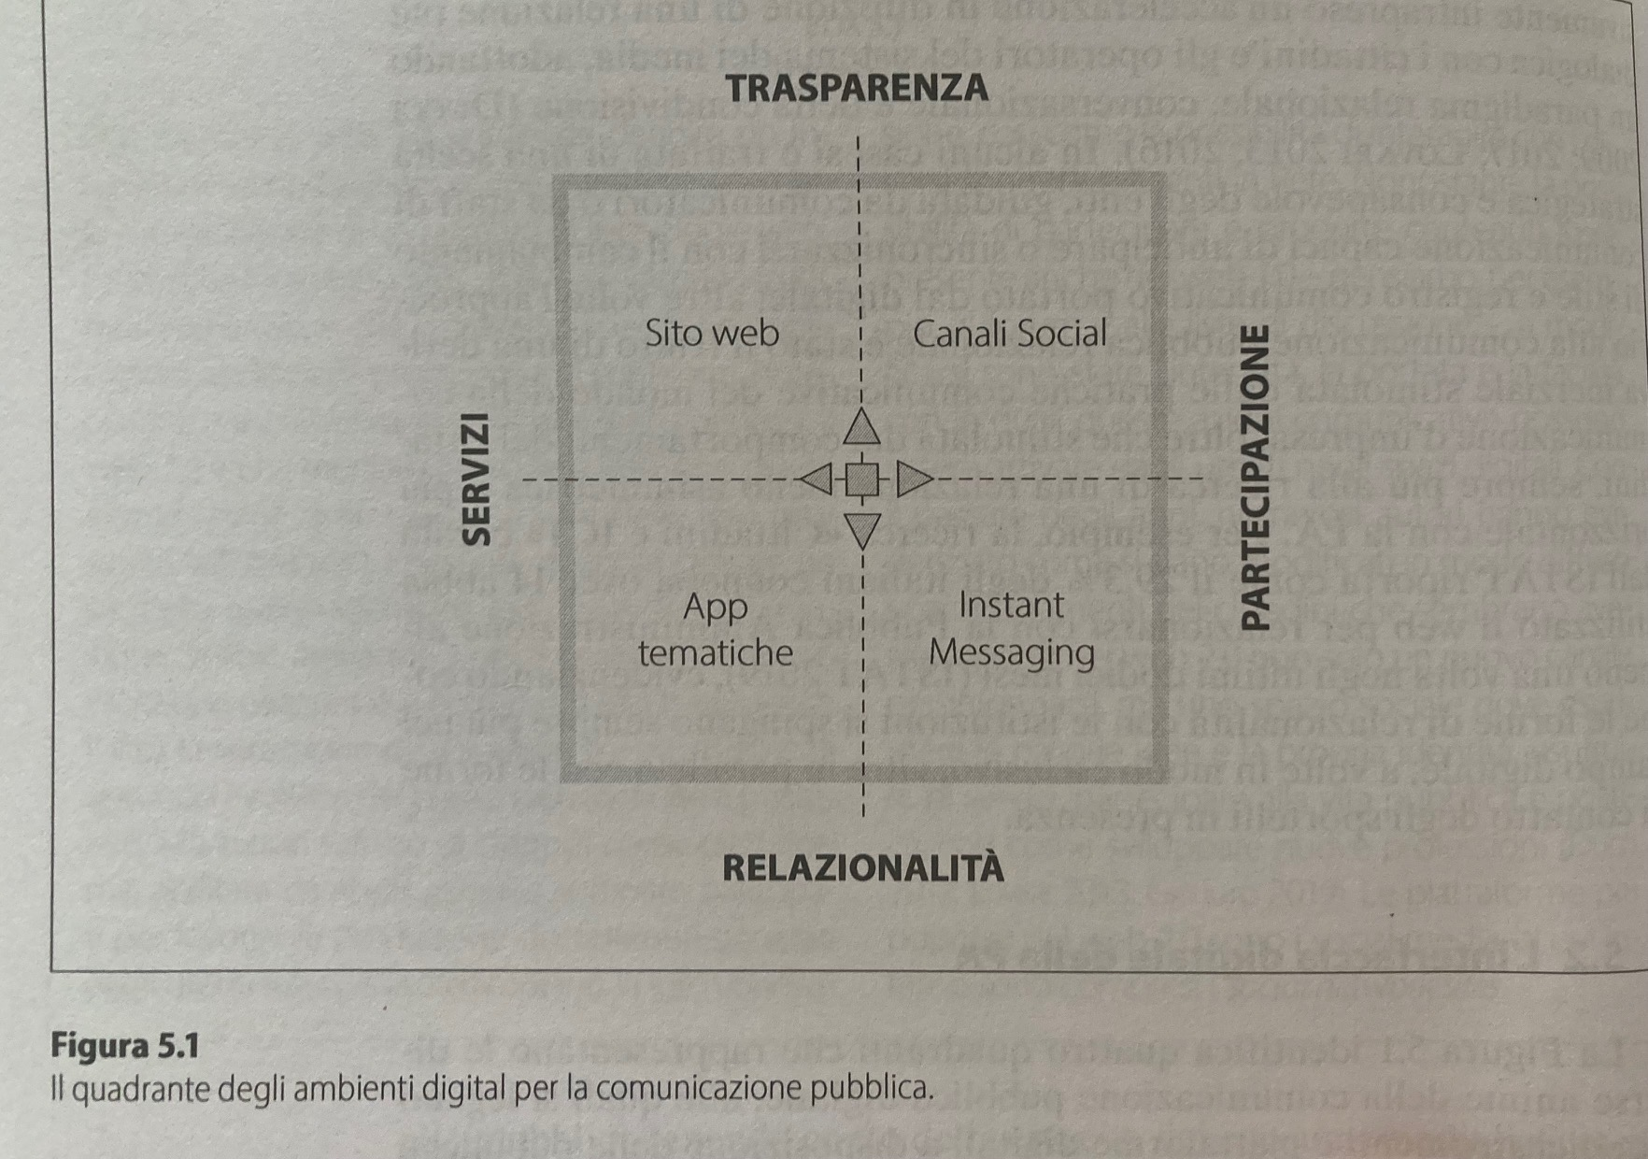
La comunicazione pubblica digitale

Slide 4
1- Portale web istituzionale
Il sito web rappresenta l’interfaccia comunicativa principale per la Pubblica Amministrazione, agisce come snodo informativo per i diversi pubblici di riferimento (media, cittadini, imprese, fornitori, ecc.), ma anche come marker identitario dell’ente rispetto alla trasparenza, ala pubblicazione dei dati in formato aperto e all’erogazione dei servizi
Negli anni i siti web delle PA si sono evoluti sia dal punto di vista tecnologico che della qualità della comunicazione digitale: si è passati dal sito-vetrina ai siti interattivi al sito portale, in un processo sempre più di relazione con i cittadini e di migrazione verso i media digitali, che trova il suo riconoscimento nell’e-government.

Slide 5
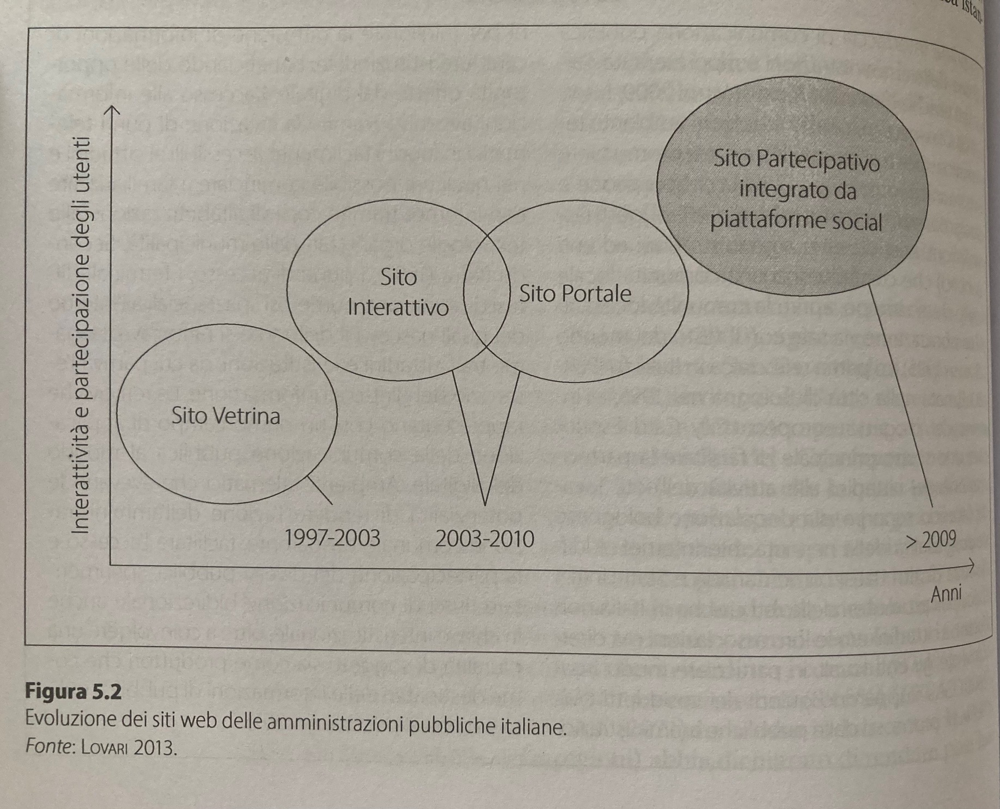
1- Portale web istituzionale

Slide 6
1- Portale web istituzionale
A partire dalla fine del primo decennio di questo secolo lo sviluppo di nuove interfacce digitali e la crescita dei presidi istituzionali sui social media hanno portato allo sviluppo di un modello di sito di tipo partecipativo, che integra nella sua struttura canali di accesso al web sociale abitato dalla PA. Facciamo riferimento alla presenza di una social media bar riportante i link a blog istituzionali e ai social network sites (Facebook, Twitter, YouTube, LinkedIn, TikTok), così come all'accesso tramite icone a programmi di messaggistica instantanea (per esempio, WhatsApp e Telegram), e la presenza di soluzioni di intelligenza artificiale come chatbot per comunicare in tempo reale con l'utenza connessa.
Infine nel luglio 2022 sono state approvate le «Linee guida di design per i siti internet e i servizi digitali della Pubblica Amministrazione», adottate da AGID, strumenti chiave per la progettazione, sviluppo e manutenzione dei siti della PA in un contesto tecnologico e normativo molto diverso rispetto a quello che aveva caratterizzato l'approvazione delle «Linee guida per i siti delle PA» del 2009. Tra i requisiti presenti nel documento: la semplicità di consultazione, l'esperienza d'uso incentrata sull'utente, l'accessibilità

Slide 7
2- La svolta social della comunicazione pubblica
Nonostante non esista un obbligo di legge all'uso di queste piattaforme nel settore pubblico, la Pubblica Amministrazione italiana ha cominciato a colonizzare i canali social a partire dal biennio 2008-2010, quando alcune università e amministrazioni comunali hanno deciso di sperimentare presenze istituzionali su piattaforme come Twitter, YouTube e Facebook, aprendo dei presidi ufficiali.
Negli anni poi la presenza social delle amministrazioni pubbliche è rapidamente cresciuta, estendendosi su un ampio ventaglio di piattaforme, a volte seguendo la moda del momento o l'ultimo canale social lanciato sul mercato, piuttosto che concentrarsi sugli obiettivi della presenza istituzionale sui social media e sulla qualità delle strategie comunicative e dei piani editoriali.
La svolta social della PA italiana è stata sicuramente influenzata dai consumi mediali dei cittadini, sempre più incentrati su Internet e i social media (AGCOM 2018; 2020; WE ARE SOCIAL 2022), dalla spending review che ha obbligato le amministrazioni pubbliche a ridurre gli investimenti nelle tradizionali campagne di comunicazione, oltre che da meccanismi imitativi influenzati dal clima mediale e dalla volontà politica

Slide 8
2- La svolta social della comunicazione pubblica
Il cambio di marcia della PA si deve soprattutto alla crescente attenzione degli stessi cittadini verso queste piattaforme interattive nel dialogo quotidiano con le istituzioni pubbliche. Secondo le rilevazioni dell’Istituto Piepoli (2019), il 28% della popolazione usa i social media per cercare informazioni sulle iniziative messe in atto dalla PA, con una crescita del 2% rispetto alla rilevazione precedente del 2016, un dato superiore anche a quello della ricerca delle informazioni sulle aziende (19%). Il campione della ricerca, realizzata per l'Osservatorio sulla Comunicazione Digitale, ritiene al 64% che i social media aiutino la PA a migliorare il rapporto con i cittadini, e abbiano un impatto positivo anche nel rapporto con gli uffici pubblici, come URP e uffici turistici (60%). La piattaforma maggiormente utilizzata per cercare informazioni sulla PA è Facebook (44%), seguita dalle applicazioni di messaggistica istantanea e chat.

Slide 9

Social PA
“I social network rappresentano una rivoluzione nel rapporto tra pubblica amministrazione e cittadini e anche nell’organizzazione del lavoro dei comunicatori pubblici. …
È per questo che è molto importante conoscere gli strumenti, gli attrezzi, con i quali oggi è necessario lavorare e farlo in modo corretto. Gli attrezzi del comunicatore pubblico oggi sono il web e i social network, il rapporto con il cittadino è diretto e l’offerta di informazioni e servizi è in tempo reale.”
(Di Costanzo, 2017)

Slide 10
PA Social
PA Social è la prima associazione italiana dedicata alla comunicazione e informazione digitale, quella portata avanti attraverso web, social network, chat, intelligenza artificiale. Si occupa di divulgazione, formazione, pubblicazioni, ricerche ed è la prima rete a livello mondiale nel suo genere con la partecipazione di numerosi professionisti, giornalisti, comunicatori, nuove professioni del digitale, amministratori, manager, enti e aziende pubbliche, associazioni, imprese, cittadini.
L’associazione PA Social ha l’obiettivo di proseguire e rafforzare il percorso di crescita di una rete nazionale della nuova comunicazione. Tanti gli obiettivi della nostra attività, questi i principali:
Riconoscere e valorizzare la figura professionale dell’esperto in comunicazione e informazione digitale, degli specialisti della comunicazione e informazione nell’ambito istituzionale, delle aziende private e della Pubblica Amministrazione, enti e aziende pubbliche e di tutte le professionalità di comunicazione e informazione legate al mondo del web, dei social network, delle chat e di tutte le piattaforme del digitale
Operare per una ridefinizione legislativa razionale ed efficiente della comunicazione e informazione pubblica, che preveda un riordino e riconoscimento delle figure professionali e delle necessarie competenze comunicative;

Slide 11
PA social
Sostenere, promuovere e sviluppare l’uso consapevole e appropriato dei social media e di tutti i mezzi di comunicazione, considerati strategici e utili per ogni attività, sia in campo istituzionale che accademico e commerciale, sia nel settore pubblico che nel privato;
Diffondere la cultura della democrazia in rete, dell’informazione e comunicazione corretta attraverso gli strumenti social e del web, combattere l’uso distorto e scorretto delle informazioni in rete;
Migliorare il rapporto tra enti e aziende pubbliche e cittadini mettendo le Istituzioni al servizio di quest’ultimi attraverso una comunicazione sempre più chiara, trasparente, immediata e partecipata; aumentando e sostenendo lo sviluppo di servizi ai cittadini attraverso i nuovi mezzi di comunicazione; promuovendo un rapporto più diretto con i cittadini e più in linea con i nuovi linguaggi che il web e le sue piattaforme hanno come caratteristica;
Promuovere e rafforzare lo sviluppo della comunicazione pubblica attraverso l’utilizzo di social network, chat, app e tutti gli strumenti di comunicazione e informazione legati al digitale. Sviluppare e dare continuità al progetto #pasocial per una Pubblica Amministrazione sempre più aperta e forte rispetto ai nuovi mezzi di comunicazione e di rapporto col cittadino stringendo collaborazioni con associazioni, organizzazioni, enti nazionali e locali, aziende del settore social e web;
Dare una spinta al concetto di smart city, promuovendo e sviluppando l’utilizzo di social, chat, app e web in generale per una comunicazione di servizio pubblico sempre più completa, chiara, efficace e in tempo reale;

Slide 12

Perché i social media?
I motivi che portano la PA ad investire sui social media sono principalmente tre:
Possibilità di raggiungere il cittadino più velocemente (strategia Citizen-Centric)
Incremento d’uso dei social per finalità informative e di accesso ai servizi
Opportunità di accesso a strumenti interattivi di collaborazione e dialogo

Slide 13

La web reputation
  è l’insieme dei contenuti reperibili sulla rete, riconducibili a quell’amministrazione o ente
  Il livello e la qualità della presenza incide su credibilità, affidabilità e fiducia che i cittadini possono esprimere nei confronto dell’amministrazione
  Policy interne e esterne che stabiliscono le regole di condotta in Rete

Slide 14

La social media policy
«La Social Media Policy è l’insieme delle norme di comportamento, riguardante un’azienda o un’organizzazione, che si pone l’obiettivo di regolare una serie di aspetti legati ai Social Network Site (siti web che tendono a far strutturare e sviluppare al proprio interno “reti sociali”, come Facebook, Twitter, LinkedIn, G+). Tali aspetti possono essere applicati sia nei confronti dei dipendenti dell’azienda/organizzazione (si parla quindi di “policy interna”), sia verso i clienti/utenti dell’azienda stessa (si parla di “policy esterna”)».

Slide 15
La social media policy INTERNA
La social media policy ha l’obiettivo di assicurare una corretta e proficua presenza dell’Ente sui social network, fornendo agli operatori tutte le indicazioni necessarie quali:
  indicare l’ufficio (o la struttura) che si occupa della gestione del profilo dell’Ente (pubblicazione contenuti, interazioni con gli utenti, monitoraggio degli aggiornamenti dei termini di servizio);
  precisare quali contenuti possano essere pubblicati e con quale tipo di licenza;
  informare tutti i dipendenti dell’Ente delle attività intraprese sui social media, definendo l’interazione con i diversi uffici;
  definire le cautele in materia di sicurezza (come, per esempio, in relazione ai requisiti delle password di accesso).
Fonte: Pubblica Amministrazione e Social Media

Slide 16
La social media policy ESTERNA
La social media policy esterna illustra all’utenza le regole di comportamento da tenere negli spazi di presidio dell’Ente e indica quali contenuti e quali modalità di relazione ci si deve aspettare dall’Ente in tali spazi
  l’Ente o ufficio che gestisce lo spazio;
  le finalità perseguite dall’Amministrazione sul social network;
  il tipo di contenuti che sono pubblicati e, quindi, quali sono gli argomenti e i temi dei quali si può dibattere nello spazio virtuale dell’Ente,
  quali sono i comportamenti consentiti: quali commenti e argomenti sono accettati e come sono gestiti i commenti non coerenti con i temi trattati (off topic e spam) o che adottano un linguaggio inappropriato;
  l’informativa ai sensi della normativa in materia di riservatezza dei dati personali ( può essere diversa da quella adottata dallo stesso sito);
  i contatti dell’Ente, al di là del presidio sul social network (come, per esempio, posta elettronica, numeri di telefono o indirizzo del sito internet istituzionale).

Slide 17

Il social media manager: funzioni
Persona incaricata di gestire il marketing e la comunicazione sui canali Social.
Si occupa di:
Pianificazione, strategia e definizione degli obiettivi
Sviluppo della brand awareness e gestione della reputazione online
Creazione dei contenuti
Gestione della community e moderazione pagine

Slide 18
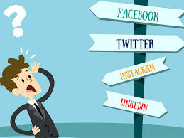
Il social media manager: compiti operativi
cosa pubblica: presentare un servizio, illustrare la partecipazione a bandi, fornire informazioni di pubblica utilità
come lo pubblica: ridurre copia e incolla di comunicati stampa e promuovere foto e infografiche
come risponde alle richieste dei cittadini: dotarsi di una organizzazione interna che permetta di instradare le richieste delle persone a uffici, sportelli e dipartimenti
come gestisce le «situazioni difficili»: predisporre le regole di relazione fra canali e persone stabilendo gli oggetti delle conversazioni e i temi da considerare off topic.
https://www.youtube.com/watch?v=YY2022XsfsA&t=637s (scrivere sui Social della PA)

Slide 19
FormezPA
Formez PA - Centro servizi, assistenza, studi e formazione per l’ammodernamento delle P.A. è un’associazione riconosciuta con personalità giuridica di diritto privato, in house alla Presidenza del Consiglio - Dipartimento della Funzione Pubblica ed alle Amministrazioni associate. L'Istituto è sottoposto al controllo, alla vigilanza ed ai poteri ispettivi della Presidenza del Consiglio dei Ministri – Dipartimento della Funzione Pubblica, che detiene la quota maggioritaria dell'associazione.
Costituito nel 1963, esercitava originariamente le proprie funzioni nell’ambito del sistema degli interventi straordinari per il Mezzogiorno. Nel corso degli anni l’Istituto è stato oggetto di profondi cambiamenti che gli hanno consentito di acquisire un ruolo centrale a supporto della modernizzazione della pubblica amministrazione italiana.
L’attività di Formez PA è oggi focalizzata sull’attuazione delle politiche di riforma e modernizzazione della PA e più in generale della strategia di promozione dell’innovazione e di rafforzamento della capacità amministrativa, prevista dalle politiche di sviluppo dell’UE e promossa dal DFP, attraverso attività di accompagnamento e assistenza tecnica.
Guarda il video del Cinquantennale.

Slide 20
FormezPA
I Progetti gestiti da Formez PA sono dunque riconducibili ai seguenti quattro ambiti d’intervento:
Supporto all’attuazione delle riforme
Promozione dell’innovazione e della digitalizzazione
Supporto per le attività di coordinamento, sviluppo e attuazione del PNRR
Selezione ed accesso al comparto pubblico (D.Lgs. 75/2017)
L'attività ed il funzionamento di Formez PA sono disciplinati dal D.Lgs. 25.01.2010 n.6, dal D.Lgs 09.06.2021 n.80 e da ulteriori interventi legislativi.
Il Presidente di Formez PA è Giovanni Anastasi, con nomina del 28 luglio 2023. Patrizia Ravaioli è la Direttrice generale, con nomina del 6 agosto 2021.
http://focus.formez.it/sites/all/files/le_10_frecce_social.pdf
https://www.formez.it/notizie/social-media-e-pa-dalla-formazione-ai-consigli-luso.html

Slide 21
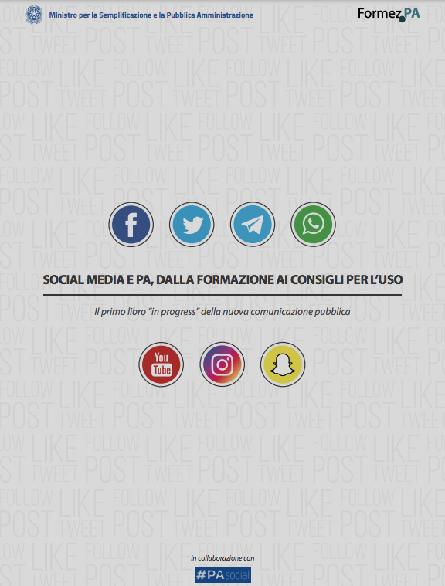
Social media e PA
http://focus.formez.it/sites/all/files/volume_social_media_e_pa.pdf

Slide 22
FormezPA
http://eventipa.formez.it/node/272326
Il webinar “Scrivere sui social della PA” avvia un ciclo di formazione online gratuita volto a rafforzare la capacità di utilizzo dei social media da parte delle PA.
Questo il calendario dei webinar:
  21/10/2020 Scrivere sui social della PA: hashtag, link, immagini e stile
  28/10/2020 Privacy e trattamento dei dati sui social media
  04/11/2020 Uso professionale di Facebook per la PA
  11/11/2020 Uso professionale di Twitter per la PA
  19/11/2020 Uso professionale di Instagram per la PA
  25/11/2020 Uso professionale di LinkedIn per la PA
  02/12/2020 Social media strategy, analytics e inserzioni a pagamento
  09/12/2020 Diritto d’autore e gestione dei diritti dei contenuti online
  17/12/2020 Il FOIA e i social, questo matrimonio s'ha da fare
I webinar sono organizzati nell’ambito del progetto “Riformattiva - metodi e strumenti per l’implementazione attiva della riforma” che Formez PA realizza per conto del Dipartimento della Funzione Pubblica, nell'ambito del PON Governance e Capacità Istituzionale 2014-2020 Asse 1 - Obiettivo specifico 1.3, col finanziamento del Fondo Sociale Europeo.

Slide 23
Lo storytelling nella PA
Utilizzo strategico dei social media (Lovari & Valentini, 2019), con crescente attenzione e sperimentazione della dimensione di storytelling e uso dei visual (infografiche, immagini, gif animate, stories e video).
Creazione di una narrazione coinvolgente, semplice ed empatica per raccontare come cambia il rapporto tra amministrazioni e cittadini

Slide 24
Storytellng
https://docs.italia.it/italia/designers-italia/lg-comunicazione-docs/it/stabile/doc/tecniche-di-storytelling.html

Slide 25
3- Messaggistica, chat e AI
L'uso delle chat e dei programmi di messaggistica istantanea (IM) in Italia per la comunicazione pubblica ha inizio nel biennio 2014-2015, in leggero ritardo rispetto ad altre nazioni come la Spagna e l'Inghilterra. Le amministrazioni italiane cominciano a sperimentare queste nuove interfacce per fornire un servizio one to one all'utenza che integri i flussi comunicativi offerti da canali come Facebook o Twitter e che risponda alle esigenze di una comunicazione più riservata senza dover esporre le proprie richieste, bisogni o reclami in pubblico.
Come evidenziano Di Costanzo e Marrucci (2015), in alcuni casi siamo di fronte a «un vero e proprio URP o call center social e via chat che rappresenta una rivoluzione per tanti aspetti della vita quotidiana del Cittadino/utente ma anche di quella aziendale e istituzionale» (pensiamo solamente alla possibilità dei messaggi vocali che rende accessibile la comunicazione istituzionale anche a soggetti con disabilità visiva, alla possibilità di interazione online (call) nel caso di questioni articolate che necessitano approfondimenti con l'utenza)

Slide 26
3- Messaggistica, chat e AI
Recentemente le applicazioni di IM e le chat hanno infine beneficiato delle soluzioni di intelligenza artificiale (IA) che hanno portato a automatizzare attività che qualche anno fa potevano essere svolte solo dall'intelligenza umana e dalla presenza del personale di contatto, con ulteriore vantaggio della velocità con cui tale processo avviene. Avere flussi comunicativi automatizzati consente inoltre di venire incontro all’estensione degli spazi e soprattutto dei tempi di contatto stimolata dall'uso intensivo delle tecnologie digitali per svolgere attività amministrative, oltre che dai consumi mediali della popolazione.
L'uso più comune è quello dei chatbot (robot automi con cui si dialoga in chat), che vengono impiegati nella comunicazione pubblica digitale e per la relazione con i cittadini. Alcune soluzioni sono fornite direttamente dalle piattaforme, come nel caso di Facebook Messenger, mentre altre sono state sviluppate dalle amministrazioni pubbliche grazie ad accordi con start-up e aziende del settore tecnologico.
Tra i primi esempi in Italia, quello del Comune di Siena, che ha lanciato nel 2019 «Caterina», la prima assistente virtuale che parla italiano e inglese, un progetto di comunicazione digitale promosso dall'Ufficio anagrafe del comune toscano in collaborazione con l'Università di Siena. Un'applicazione dell'IA in ambito pubblico di recente creazione è quella promossa, nell'ambito del progetto europeo «ReFlex», dal Dipartimento per le Politiche della Famiglia, assieme all'Università Roma Tre, per facilitare la condivisione da parte delle aziende e dei lavoratori di servizi e misure per la conciliazione vita-lavoro e supporto alla genitorialità.

Slide 27
4 - Comunicare con le app
Il quarto quadrante riguarda l'uso di applicazioni (app) create dalle pubbliche amministrazioni per specifici servizi o iniziative di interesse generale. Non parliamo quindi delle app da cui è possibile accedere ai principali social media e chat, ma di interfacce digitali scaricabili dall'utenza per utilizzare i servizi delle diverse istituzioni o informarsi in modo specifico e tematico su aspetti dell'agire pubblico. Le app hanno avuto una grande centralità comunicativa negli ultimi dieci anni, anche grazie allo stimolo di un mercato tecnologico sempre più mobile oriented, e di agenzie esterne che hanno promosso quest'interfaccia di fronte alle esigenze comunicative, e non solo, di aziende e di istituzioni pubbliche.
Analizzando i dati si trovano moltissime aree legate alla fruizione di servizi in diversi ambiti, tra cui la sanità, il turismo, il decoro urbano, la raccolta differenziata, i servizi di mobilità, la protezione ambientale, la cultura. Sono presenti anche app che hanno l'obiettivo di favorire la partecipazione dei cittadini alla vita comunale e sociale creando le condizioni per avere una cittadinanza più informata e attiva

